Slide 1
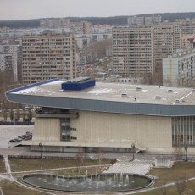
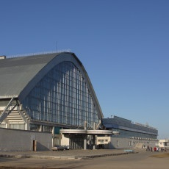
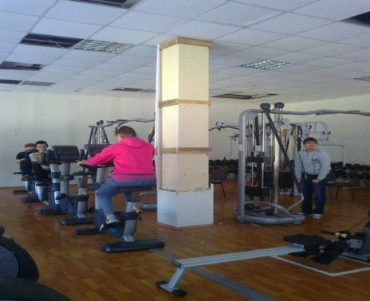
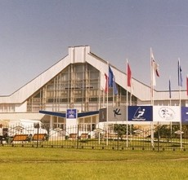
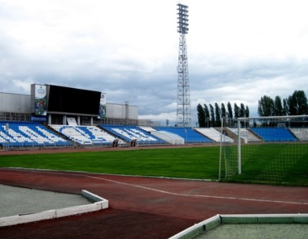
Создание доступной среды для маломобильных групп населения и инвалидов в муниципальных спортивных сооружениях
Докладчик: Руководитель Управления физической культуры и спорта мэрии городского округа Тольятти А.Е. Герунов

Slide 2
Структура реализации мероприятий доступности по распределению полномочий
Министерство социально демографической и семейной политики Самарской области
Субсидия
Министерство спорта Самарской области
Мэрия городского округа Тольятти
Софинансирование
Управление физической культуры и спорта мэрии

Slide 3
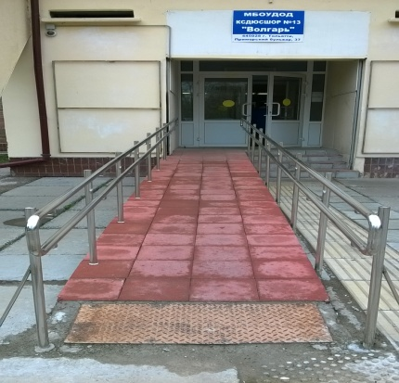
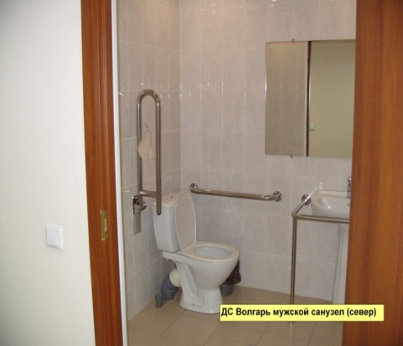
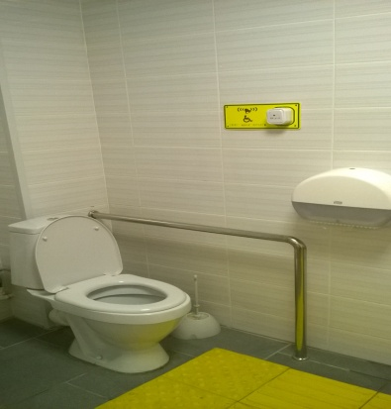
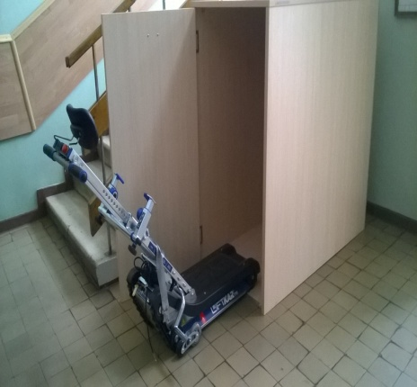
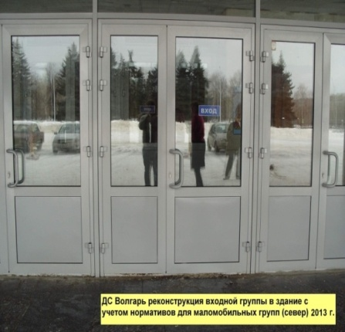
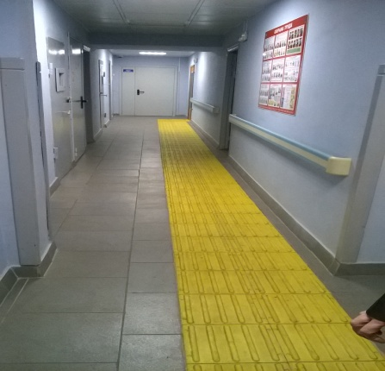
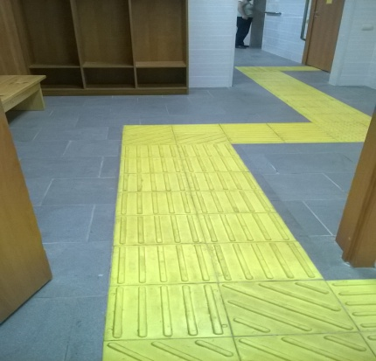
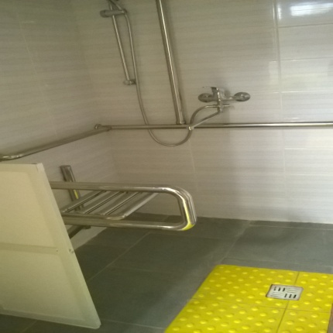
Создание доступной среды на муниципальных объектах спорта ДС «Волгарь» и СК «Кристалл»
В рамках муниципальной и государственной программ осуществлялись мероприятия по обустройству и приспособлению следующих приоритетных муниципальных объектов физической культуры и спорта с целью обеспечения их доступности для маломобильных групп населения и инвалидов:

Slide 4
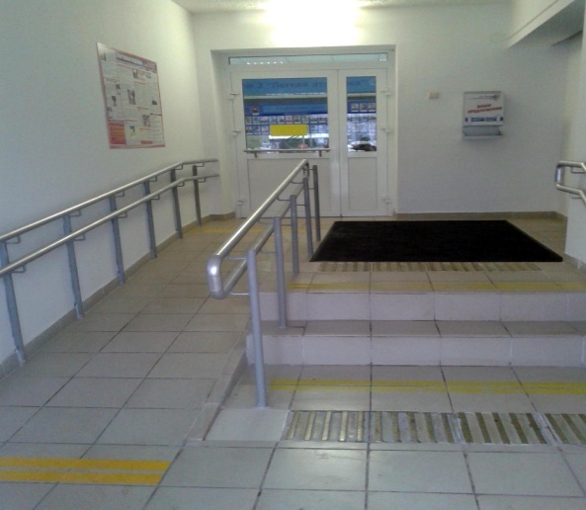
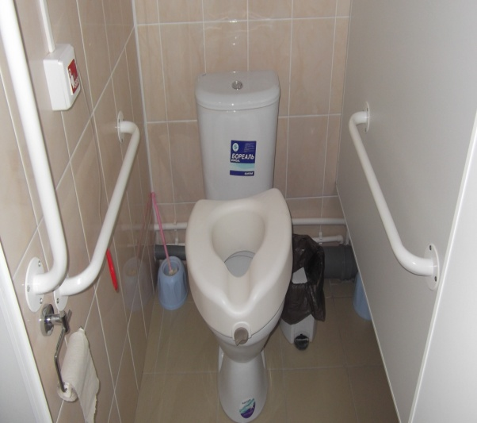
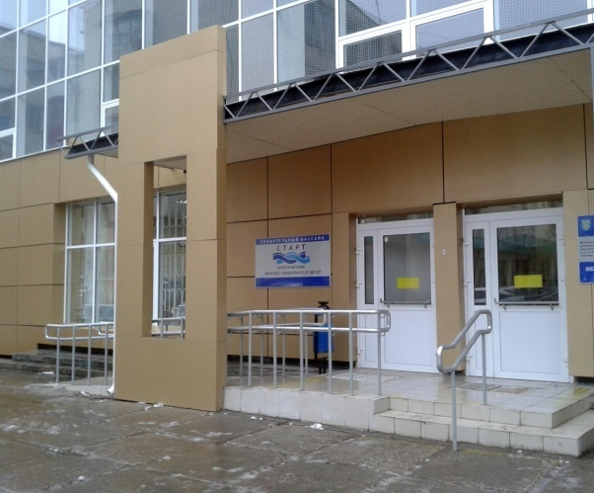
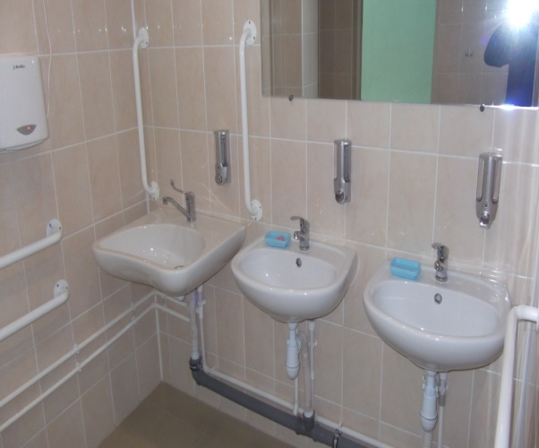
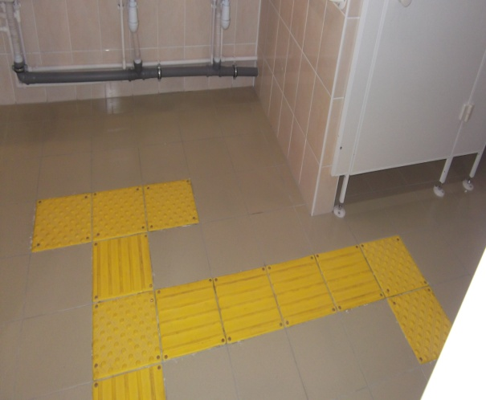
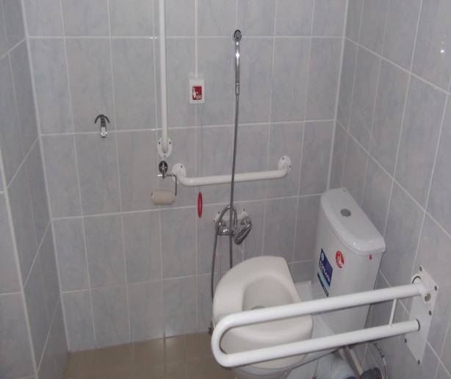
Создание доступной среды на муниципальных объектах спорта СК «Старт» и СК «Акробат»

Slide 5
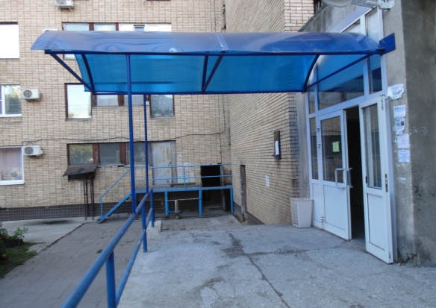
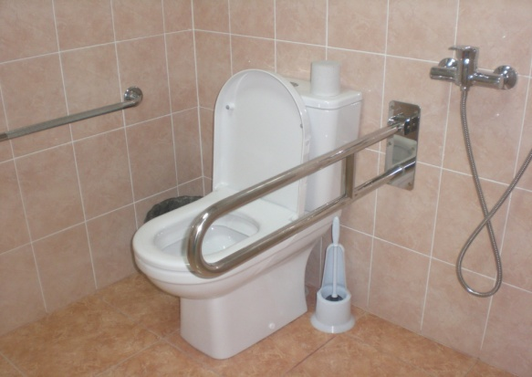
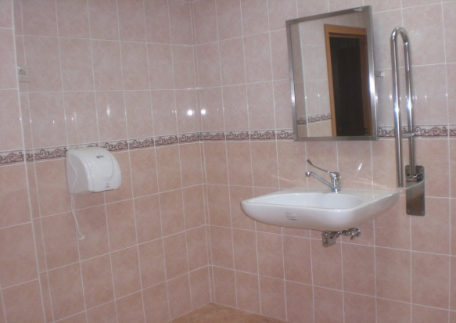
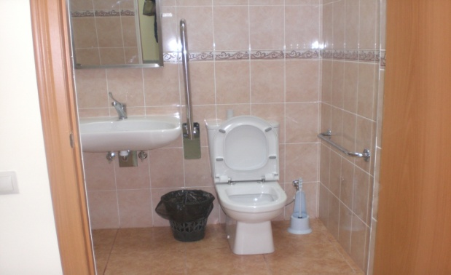
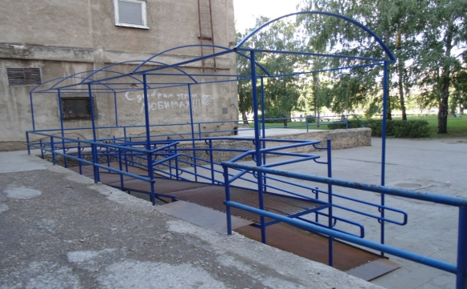
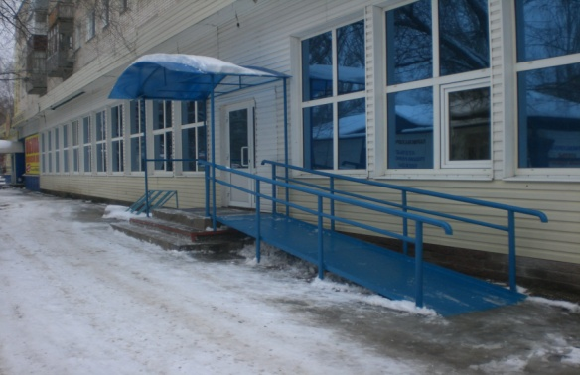
Создание доступной среды на муниципальных объектах спорта МБУДО СДЮСШОР №4 «Шахматы» (ул. Мира, 158 и ул. Революционная, 11).

Slide 6
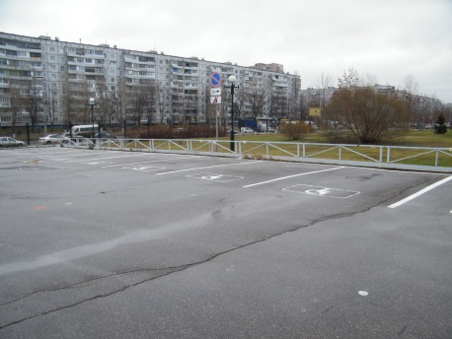
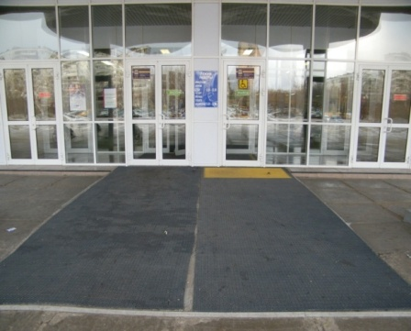
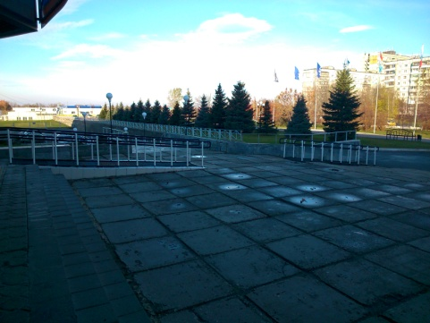
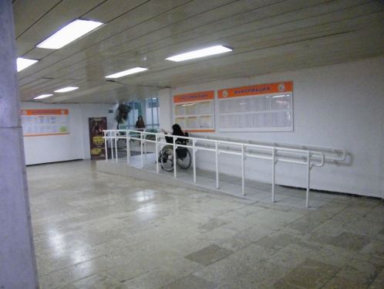
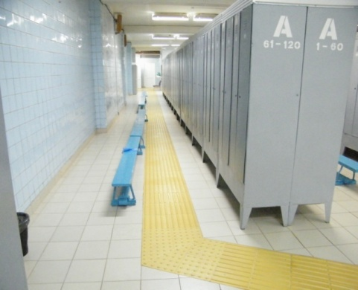
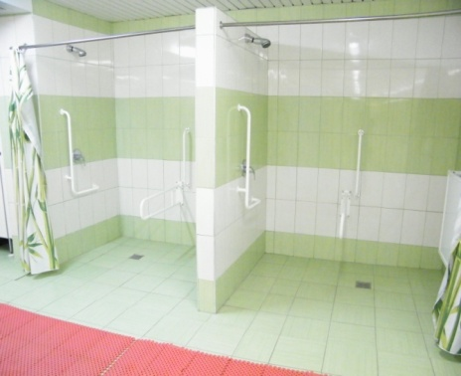
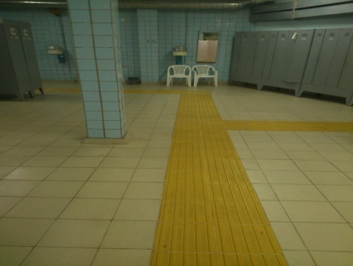
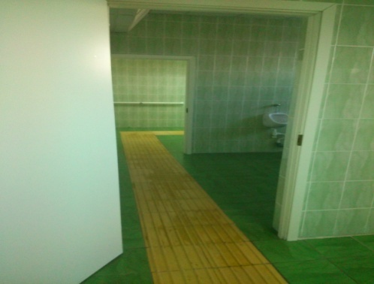
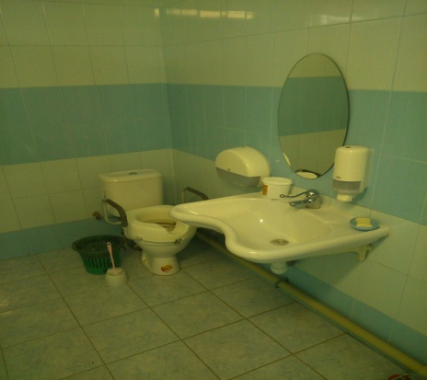
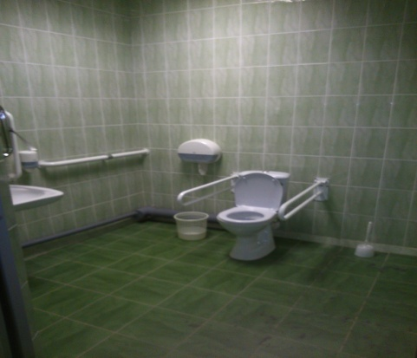
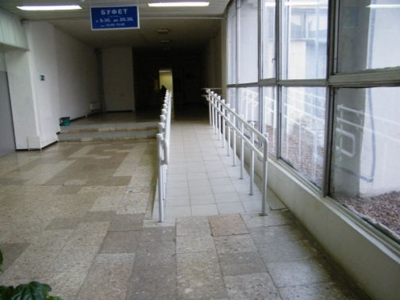
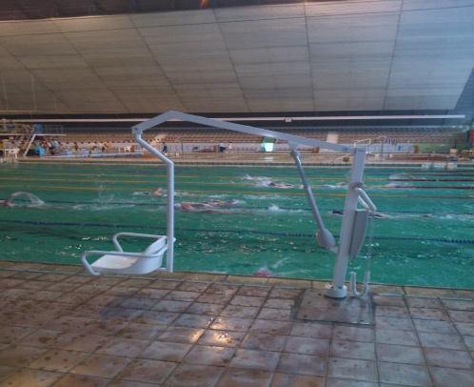
Создание доступной среды на муниципальных объектах спорта УСК «Олимп»

Slide 7
Финансирование мероприятий по обустройству и приспособлению приоритетных муниципальных объектов физической культуры и спорта
Всего за 4 года выделено на эти цели 13 883,7 тыс. руб.

Slide 8
Создание доступной среды на приоритетных муниципальных объектах спорта в 2017 году
По информации Министерства спорта Самарской области на 2017 год планируется выделение средств по созданию условий доступности в помещениях СДЮСШОР № 4 «Шахматы» (ул.Революционная, 11), на сумму 3 972,1 тыс. руб..

Slide 9
Мониторинг и контроль создания доступной среды на приоритетных муниципальных объектах отрасли «Физическая культура и спорт»
В отрасли «Физическая культура и спорт» разработана «дорожная карта» по повышению значений показателей доступности для инвалидов объектов и услуг в городском округе Тольятти до 2020 года.
Управлением организована работа по ежемесячному мониторингу требований Федерального закона от 1 декабря 2014 года № 419-ФЗ «О внесении изменений в отдельные законодательные акты Российской Федерации по вопросам социальной защиты инвалидов в связи с ратификацией Конвенции о правах инвалидов» муниципальными учреждениями отрасли «Физическая культура и спорт».
В муниципальных спортивных учреждениях назначены ответственные сотрудники за организацию работы по обеспечению условий доступности для маломобильных групп населения и инвалидов к месту предоставления услуг.

Slide 10
Доклад на тему:
«Создание доступной среды для маломобильных групп населения и инвалидов на муниципальных спортивных сооружениях».
Спасибо за внимание!

